Slide 1
计算机系统结构
上海大学计算机学院

Slide 2
教学安排和考核
学分：4，学时：50（课内学时20，研讨学时10，实验学时20）
上课时间：
  一 9-11 机房上机、研讨
  研讨课要求：每人准 备10分钟PPT
  三 5-6 计308
  答疑时间：二3-4

Slide 3
教学安排和考核
学习资料下载：
上海大学网络教学平台→资料
作业提交：
上海大学网络教学平台→作业→网上填写提交

Slide 4
教学考核
总成绩 = 考试成绩60% + 平时成绩40%
平时成绩 = 学习态度(出勤，作业)20% +上机实验课成绩30%+研讨课成绩50%
考试成绩：线下闭卷考试

Slide 5
联系
办公室：计算机大楼1011室
E-mail: xuechen@shu.edu.cn

Slide 6
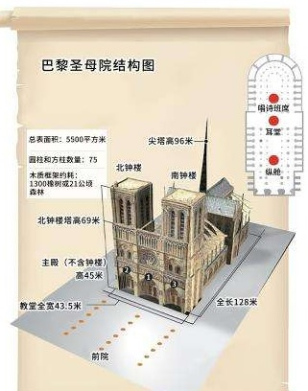
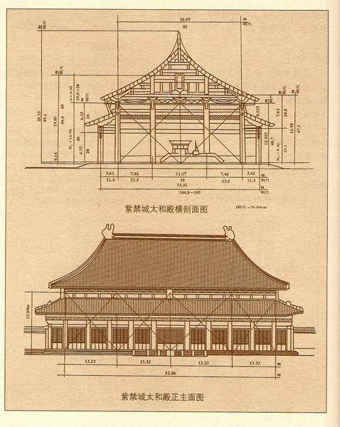
计算机系统结构 课程介绍
课程名称
Computer Architecture
计算机系统结构 计算机体系结构
建筑物的设计或式样，通常指一个系统的外貌
研究内容
从外部来研究计算机系统
使用者所看到的物理计算机的抽象
编写出能够在机器上正确运行的程序所必须了解到的计算机属性

Slide 7
学习目的
  建立计算机系统的完整概念
  学习计算机系统的分析方法和设计方法
  了解计算机系统的最新研究成果
与其它学科的交叉
  学科交叉：计算机组成、计算机操作系统、汇编语言、微计算机技术、计算机网络……
  新内容：超标量处理机、超流水线处理机、VLIW处理机、向量处理机、并行处理机、多处理机、互联网络……

Slide 8
教材
徐炜民、严允中，《计算机系统结构》（第3版），电子工业出版社，2003（国家教育部“普通高等教育十五国家级规划教材”）
郑纬民、汤志忠，《计算机系统结构》（第2版），清华大学出版社

Slide 9
参考书
David A. Patterson and John L. Hennessy, Computer Architecture: A Quantitative Approach, 6 Ed., Morgan Kaufmann Publishers
计算机系统结构：一种定量的方法(第五版)，清华大学出版社
Kai Hwang, Advanced Computer Architecture: Parallelism, Scalability, Programmability
高等计算机系统结构：并行性，可扩展性，可编程性，清华大学出版社，广西科学技术出版社

Slide 10
第一章 导论
1.1 计算机系统的基本概念
1.2 计算机系统的发展
1.3 计算机系统的层次结构
1.4 计算机系统的设计方法
1.5 现代计算机系统的分类

Slide 11
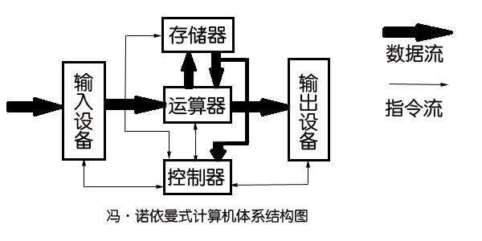
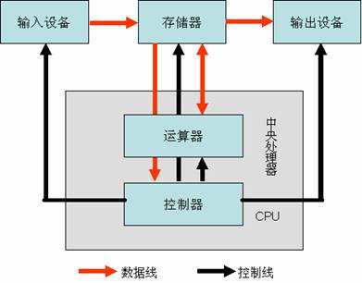
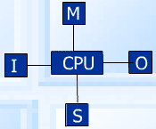

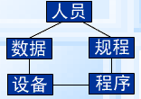
1.1计算机系统的基本概念
系统：为完成某个特定任务的多个功能部件相互配合而形成的有机整体
三种常见的说法：
  五大部件：运算器、控制器、存储器、输入输出设备
  软件和硬件组成
  由人员、数据、设备、程序和规程组成
Notes:
运算器+控制器-→CPU，存储器又分主存和辅存，故，又可称为 I/O-CPU-M/S模式。

Slide 12
1.2 计算机系统的发展
1.2.1 冯·诺依曼结构
1.2.2 器件发展的影响
1.2.3 应用发展的影响
1.2.4 改进算法的影响

Slide 13
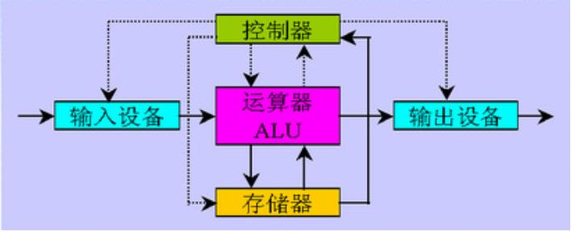
1.2.1 冯·诺依曼结构
Van Nenmann 基本思想与1936年至1946年期间形成，有冯·诺依曼等人与1946年提出

Slide 14
特点：存储程序、运算器为中心、集中控制
存储器字长固定，顺序线性编址的一维结构，每个地址是唯一定义的
指令有操作码和地址码组成
指令顺序执行，即一般按照指令在存储器中存放的顺序执行，程序分支有转移指令实现
运算器为中心，输入输出设备与存储器之间的数据传送都途径运算器，各部件的操作及它们之间的联系都有控制器集中控制
指令和数据同等对待，均以二进制码表示，采用二进制运算

Slide 15
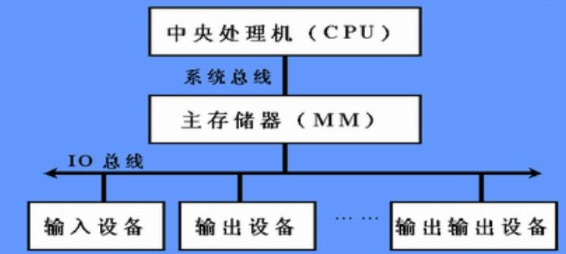
现代处理机对冯·诺依曼结构的改进
不变的：存储程序
改变的：存储器为中心，总线结构，分散控制

Slide 16
1.2.2 器件发展的影响
第一代至第四代计算机以器件来划分
  第一代：电子管(Valve)
  第二代：晶体管(Transistor)
  第三代：集成电路(LSI)
  第四代：大规模集成电路(VLSI)
器件发展是提高计算机速度的主要途径
  MIPS (Million Instructions Per Second) = Fz ×IPC (Instruction Per Cycle)
  器件发展对提高处理机主频起决定性作用
  需要研究新的器件来提高主频
  目前，既依靠提高Fz，也依靠提高IPC

Slide 17
器件发展的特点
集成度迅速提高: 芯片上的晶体管数量每18至24个月增加一倍
  每0.25平方英寸10¹⁰个晶体管
  单芯片内可做大于1Gb存储器，单芯片内可以集成2个CPU+全部Cache
  还远没有达到集成度的极限
速度提高的余地不大
  依靠系统结构的发展，关键是并行编译和并行算法
价格直线下降：CPU价格每年下降大于80%
可靠性越来越高
  芯片可靠性达到10⁸小时，连续使用一万年以上

Slide 18
1.2.3 应用发展的影响
应用需求
  高结构化数值计算：气象模型、流体流动、有限元分析
  非结构化的数值计算：蒙特卡洛模拟、稀疏矩阵
  实时多因素问题：语音识别、图像处理、计算机视觉
  海量存储和输入输出密集问题：数据库、事物处理
  图形学和设计系统：计算机辅助设计
三个时期
  通用计算机：通用科学计算
  专用计算机：科学计算、事物处理、实时控制
  高性能通用机：满足多种需求
  目前又开始多种专用处理机的研制

Slide 19
两个发展趋势
  维持价格不变，利用VLSI技术等，提高性能
  性能基本不变，价格迅速下降
三种设计思想
  最高性能价格比：商用机
  最高性能：国家安全需要，例如，银河计算机，神舟计算机等
  最低价格：家用学习机等

Slide 20
1.2.4 改进算法的影响
在多个层次上，算法影响系统结构，例如：
  快速乘法、除法、开平方等的实现
  记分板算法、Tomasulo算法提高指令级并行性
  消除名字相关、数据相关、控制相关的算法
  有些问题，如果算法上有突破，不需要高性能的系统结构，而在普通系统上就能得到解决
  许多算法还有改进的余地，通过算法的研究能够大幅度提高系统的性能
Notes:
记分板和Tomasulo算法，是动态指令流水线调度算法。
所谓动态调度，意指通过硬件在程序执行时重新安排代码的执行序列来减少竞争引起的流水线停顿时间。
记分牌是一集中控制部件，其功能是控制数据寄存器与处理部件之间的数据传送。在记分牌中保存有与各个处理部件相联系的寄存器中的数据装载情况。当一个处理部件所要求的数据都已就绪（装载完毕），记分牌允许处理部件开始执行。当执行完成后，处理部件通知记分牌释放相关资源。所以在记分牌中记录了数据寄存器和多个处理部件状态的变化情况，通过它来检测和消除或减少数据相关性，加快程序执行速度。
每一条指令都要经过记分牌（记录在“指令状态表”中），即发射到记分牌数据结构中； 记录数据相关性，把源和目的操作数记录在“功能单元状态表”中； 决定指令何时可读出操作数（检测是否有RAW竞争）
决定指令何时可以开始执行（一旦操作数就绪，立即开始执行）；
若某条指令不能立即执行，则由记分牌监控硬件的每一变化，并决定何时才能开始执行；
控制指令何时能将结果写入目的寄存器（即检测是否有WAR竞争）
在RISC处理器中，记分牌主要针对的是浮点操作。
由于记分牌算法只能检测竞争，但是不能消除竞争，所以需要引入Tomasulo。
Tomasulo基本思想： 寄存器重命名，把记分牌中的寄存器名用一大组虚拟寄存器的名来代替，即用虚拟寄存器集来代替真实的FP寄存器组
虚拟寄存器集所含虚拟寄存器数目远大于真实的寄存器组。因此用它来完成寄存器改名就很容易了。
虚拟寄存器集在Tomasulo方法中由每一功能单元所带的保留站（reservation station)和取数缓冲区（Load buffers）和存数缓冲区（Store buffers）组成 ，由于保留站存放操作数的容量远大于浮点寄存器，因此通过这一寄存器改名过程就很容易消除WAR和WAW竞争。
Tomasulo法和记分牌法的异同
相同之处：
两者消除RAW竞争的思想相同。Tomasulo方法采用了记分牌方法的动态调度的核心思想，多条指令处于发射状态，等待条件成熟，可以不按顺序执行，不按顺序完成的思想，即为动态调度来消除RAW竞争。
不同之处：
Tomasulo方法通过寄存器换名过程可以消除WAR和WAW竞争。
记分牌方法能检测WAR和WAW竞争，一旦检测到存在WAR和WAW竞争，通过插入停顿周期来解决这一竞争。所以，记分牌方法不能消除WAR和WAW竞争。
名字相关---------
当两条指令使用相同寄存器和存储器位置（称为名称），但与该名称相关的指令之间并没有数据流动，此时存在名称相关
主要分为以下两种情况（指令i位于指令j的前面）：
反相关：指令j对指令i读取的寄存器和存储器位置进行写操作时，发生反相关(由此可能引发RAW冲突)
输出相关：指令i和指令j对相同寄存器和存储器位置进行写操作时，发生输出相关(由此可能引发WAW冲突)
名称相关并不是真正的数据相关，通过寄存器重命名技术来消除名称相关
控制相关是指分支指令限定了指令i相对于其的执行顺序，和分支条件相关的指令必须先于分支指令执行，受控于分支指令的指令必须在分支指令后执行，不受控于分支指令的指令必须在分支指令前执行
相关与冲突的区别和联系:
相关包括数据相关,名称相关和控制相关
冲突包括结构冲突,数据冲突,控制冲突
其中:
结构冲突是由硬件资源冲突造成的
数据冲突是由数据相关和名称相关造成的
控制冲突是由控制相关造成的
相关是程序的固有属性,它反映了程序汇中指令之间的相互依赖关系
冲突是流水线的属性,存在相关不一定会引起冲突
因此,开发指令级并行可以从两方面考虑:
保持相关但避免冲突的发生(如指令调度)
进行代码变换直接消除相关性

Slide 21
第一章 基本概念
1.1 计算机系统的基本概念
1.2 计算机系统的发展
1.3 计算机系统的结构
1.4 计算机系统的设计方法
1.5 现代计算机系统的研究领域

Slide 22
1.3 计算机系统的结构
1.3.1 计算机系统的层次结构
1.3.2 计算机系统的定义
1.3.3 计算机组成与实现
1.3.4 计算机系统结构、组成与实现三者之
间的关系
1.3.5 计算机系统的特性

Slide 23
1.3.1 计算机系统的层次结构
虚拟计算机
从不同角度所看到的计算机系统属性是不同的
主要观察者包括
应用程序员
高级语言程序员
汇编语言程序员
系统管理员
硬件设计人员
对计算机系统的认识是需要在某一个层次上

Slide 24
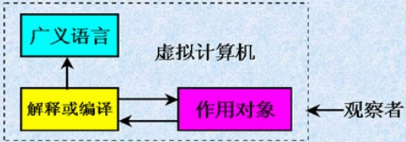
虚拟计算机系统

Slide 25
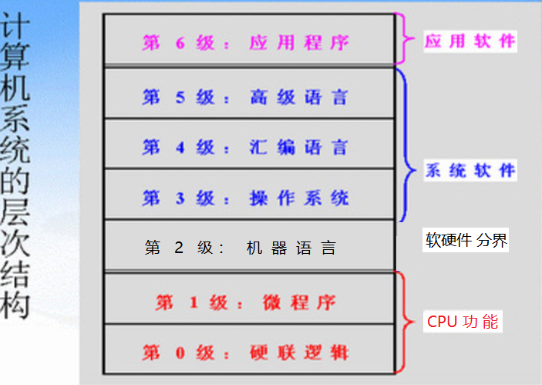

Slide 26
层次结构
共分7个层次
  第0级到第1级由硬件实现
  第3级到第6级由软件实现，称为虚拟机
从学科领域来划分
  第0级和第1级属于计算机组成与系统结构
  第2级至第5级是系统软件
  第6级是应用软件
级之间有交叉
  例如：第3级必须依赖第4级和第5级来实现

Slide 27
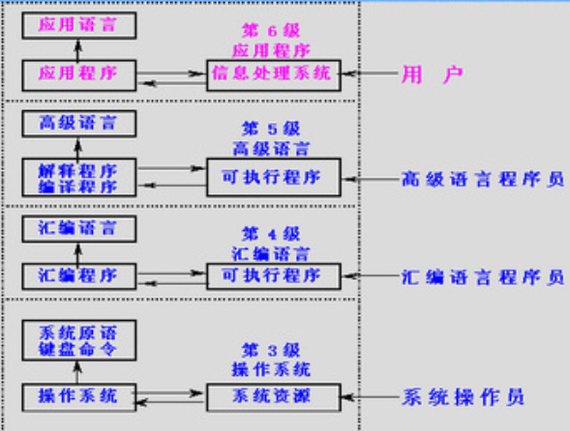

Slide 28
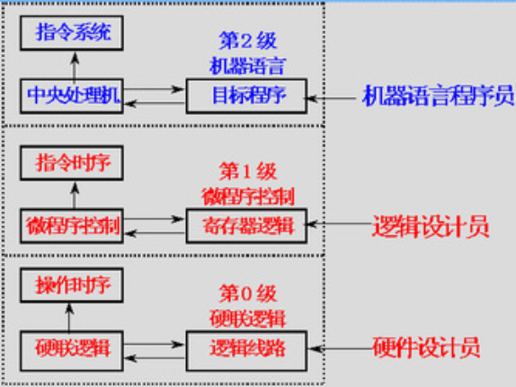

Slide 29
透明性
透明性定义
本来存在的事物或属性，从某种角度看似乎不存在
例如： CPU类型、型号、主存储器容量等
对应用程序员 透明
对系统程序员、硬件设计人员 不透明
例如：浮点数表示、乘法指令
对高级语言程序员、应用程序员 透明
对汇编语言程序员、机器语言程序员 不透明
例如：数据总线宽度、微程序
对汇编语言程序员、机器语言程序员 透明
对硬件设计人员、计算机维修人员 不透明

Slide 30
1.3.2 计算机系统结构的定义之一
Amdahl于1964年推出IBM360系列计算机时提出：
程序员所看到的计算机系统的属性，即概念性结构和功能特性
程序员：汇编语言、机器语言、编译程序、操作系统
看到的：编写出能在机器上正确运行的程序所必须了解到的

Slide 31
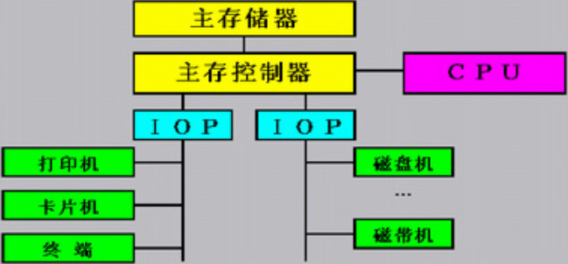
概念性结构

Slide 32
功能特性指令系统及其执行模式
数据表示：硬件能够直接认别和处理的数据类型；
寻址方式：寻址单位、寻址方式的种类和地址运算等；
寄存器组织：操作数寄存器，变址寄存器，控制寄存器及专用寄存器的定义、数量和使用规则等；
指令系统：操作类型、格式，指令间的排序控制等；
中断系统：中断类型、中断级别和中断响应方式等；
存储系统：编址单位、编址方式和最大寻址空间等；
处理机工作状态：定义和切换方式，如管态和目态等；
输入、输出系统： 数据交换方式、交换过程的控制等；
信息保护：信息保护方式和硬件对信息保护的支持等。

Slide 33
计算机系统结构的定义之二
研究软硬件功能分配和对软硬件界面的确定
计算机系统由软件、硬件和固件组成，它们在功能上是同等的
同一种功能可以用硬件实现，也可以用软件或固件实现
不同的组成只是性能和价格不同，它们的系统结构是相同的

Slide 34
计算机系统结构的定义----两个角度
使用者：外部，正确使用计算机所具备的知识（指令系统，输入/输出，存储、中断等）
设计者：外部，如何设计，具备什么样的功能，这些功能用软件还是硬件实现

Slide 35
1.3.3 计算机组成
课程名称 Computer Organization
计算机组成、计算机组织、
计算机原理、计算机组成原理
研究方法
从内部研究计算机系统
计算机组成是指计算机系统结构的逻辑实现

Slide 36
计算机组成的研究内容
确定数据通路的宽度
确定各种操作对功能部件的共享程度
确定专用的功能部件
确定功能部件的并行度
设计缓冲和排队策略
设计控制机构
确定采用何种可靠性技术

Slide 37
计算机实现技术
计算机实现是指计算机组成的物理实现
主要包括：
  处理机、主存储器等部件的物理结构
  芯片的集成度和速度
  专用芯片的设计
  器件、模块、插件、底板的划分与连接
  信号传输技术
  电源、冷却及装配技术，制造工艺及技术等

Slide 38
1.3.4计算机系统结构、组成和实现之间的关系
计算机系统结构→确定软硬件界面
计算机组成→逻辑实现
计算机实现→物理实现
例1：确定指令系统的功能→系统结构；指令的逻辑实现→组成；指令功能的物理实现→实现
例2：确定是否需要乘除指令→系统结构；乘除指令用乘法器还是用加法器累加→组成；乘法器或加法器的物理实现→实现
随着技术、器件和应用的发展，三者之间的界限越来越模糊

Slide 39
三者的设计原则
系统结构设计不要对组成、实现有过多和不合理限制
组成设计应在系统结构指导下，以目前可实现技术为基础
实现应在组成的逻辑结构指导下，以目前器件技术为基础，以性能价格比优化为目标

Slide 40
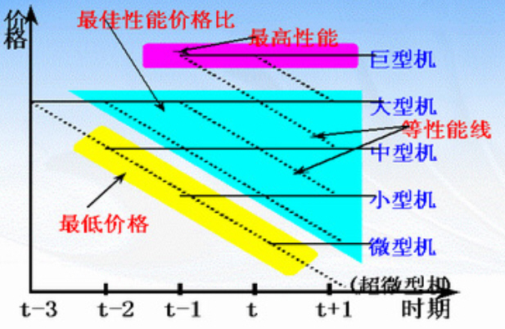
1.3.5 计算机系统的特性
计算机等级：巨、大、中、小、微

Slide 41
系列机
定义：
具有相同的系统结构，但组成和实现技术不同的一系列计算机系统
实现方法：
  在系统结构基本不变的基础上，根据不同的性能和不同的器件，研制出多种性能和价格不同的计算机系统
  一种系统结构可以有多种组成，一种组成也可以有多种物理实现
  如IBM370系列机：115，125，135，145，158，168等

Slide 42
软件兼容
软件相对于硬件成本越来越贵，已积累了大量成熟的系统软件和应用软件
软件兼容：同一个软件的目标程序可以不加修改地运行于系统结构相同的任何机器上
兼容种类：
  向后兼容：在某一时间生产的机器上运行的目标软件能够直接运行于更晚生产的机器上
  向前兼容：
  向上兼容：在低档机器上运行的目标软件能够直接运行于高档机器上
  向下兼容：
向后兼容必须做到，向上兼容尽量做到
向前兼容和向下兼容，可以不考虑

Slide 43
采用系列机方法的主要优点：
  系列机之间软件兼容，可移植性好
  插件、接口等相互兼容
  便于实现机间通信
  便于维修、培训
  有利于提高产量、降低成本
采用系列机方法的主要缺点：
  限制了计算机系统结构的发展，如PC系列机，其系统结构非常落后，使用也最普及

Slide 44
模拟与仿真
定义：在某个系统结构之上实现另一种系统结构。在一台现有的计算机上实现另一台计算机的指令系统。全部用软件实现的叫模拟，用软件、硬件、固件混合实现的叫仿真
模拟的实现方法
在A计算机上通过解释或编译实现B计算机的指令系统。A机器称为宿主机，B机器称为虚拟机。
仿真的实现方法
直接用A机器的一段微程序解释执行B机器的指令，A机器称为宿主机，B机器称为目标机

Slide 45
模拟与仿真
M4以上应用
M5：高级语言
M3：OS
M4：汇编
M2：机器语言
M3：OS
B 虚拟机
模拟
M2：机器语言
仿真
M1：微程序
A 宿主机

Slide 46
模拟与仿真优缺点比较
除了指令系统外，存储系统、操作系统、I/O系统等系统结构全貌
模拟方法灵活，可实现程序在任何机器之间的相互移植，但实现复杂、速度低，因此适合移植运行时间不长，使用次数少的程序
仿真速度快，但难以仿真存储系统和I/O系统，因此只适应于系统结构差别不大的机器之间的移植

Slide 47
第一章 导论
1.1 计算机系统的基本概念
1.2 计算机系统的发展
1.3 计算机系统的层次结构
1.4 计算机系统的设计方法
1.5 现代计算机系统的研究领域

Slide 48
1.4 计算机系统的设计方法
1.4.1 软、硬件取舍的基本原则
1.4.2 计算机系统设计的定量原则
1.4.3 计算机系统的设计任务
1.4.4 计算机系统的设计步骤

Slide 49
1.4.1 软硬件取舍
软硬件的关系
  理论上，两种极端实现方法：
  全硬件机器：操作系统、高级语言、应用等
  硬件只有1位加法和分支操作，其它都用软件
  软件与硬件实现的特点
  硬件实现：速度快、成本高、灵活性差、占用内存少
  软件实现：速度低、复制费用低、灵活性好、占用内存多
  关键问题：性能与价格的关系

Slide 50
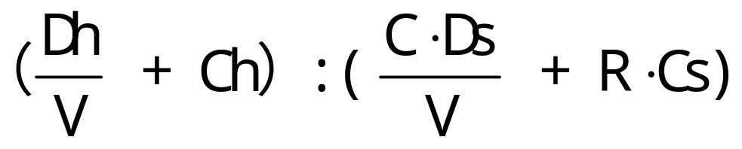
从价格因素考虑的软硬件取舍
假设：硬件设计费为Dh，软件设计费为Ds，硬件拷贝费为Ch，软件拷贝费为Cs， C是软件重复设计的次数，R为软件重复出现次数(占用内存、占用介质)，当台数为V时，每台的硬件费用和软件费用之比为：

Slide 51
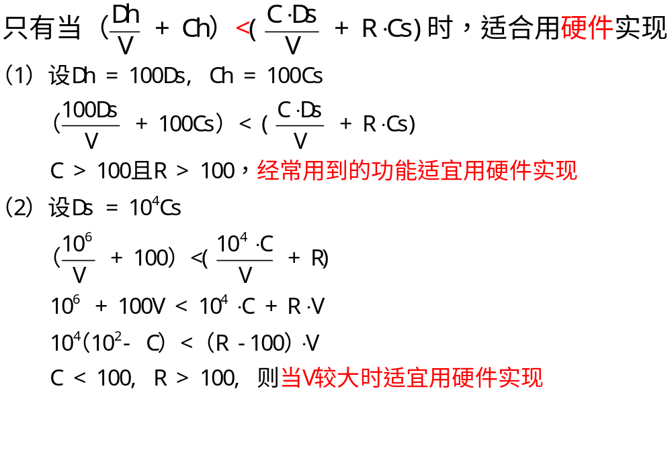

Slide 52
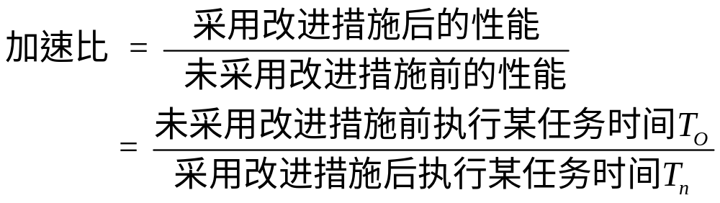
1.4.2 计算机系统设计的定量原则
原则：加快经常性事件的速度
Amdahl定律：系统中某一部件由于采用更快的执行方式后，整个系统性能的提高与这种执行方式的使用频率或占总执行时间的比例有关

Slide 53
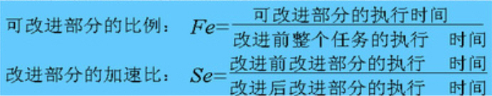
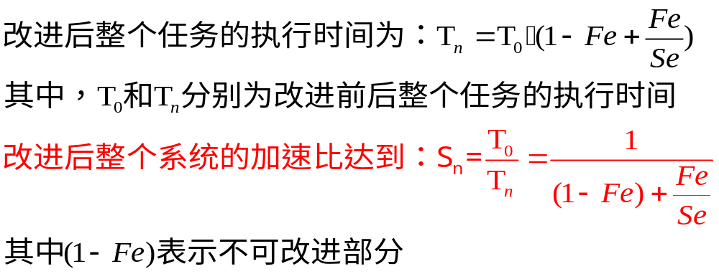
在Amdahl定律中，加速比与两个因素有关
改进后整个任务的执行时间为：

Slide 54
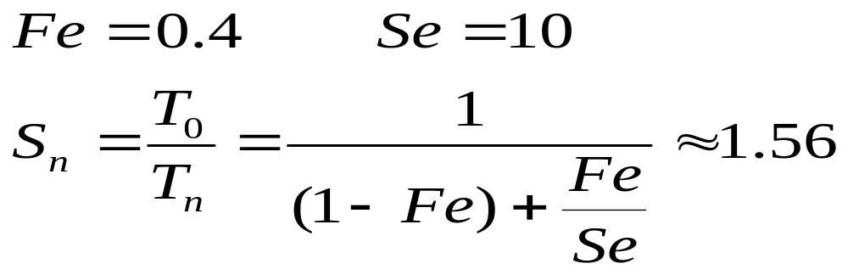
例1：设系统中某部件的处理时间占整个运行时间的40%，如果将该部件的处理速度加快到10倍，则采用加快措施后能使整个系统的性能提高多少？

Slide 55
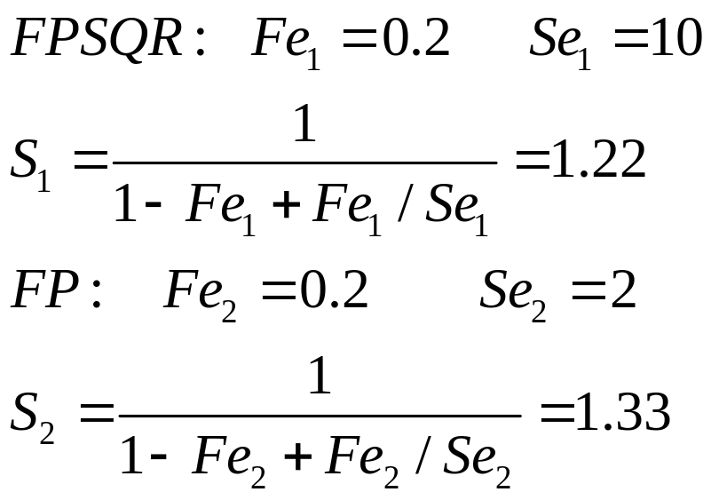
例2：设某个测试程序执行过程中，浮点数平方根FPSQR操作占总执行时间的20%，一种实现方法是用硬件实现FPSQR，使其速度加快到10倍，另一种实现方法是使所有浮点数指令FP速度加快到2倍，同时，设FP指令占整个测试程序执行时间的50%，比较两种方案的优劣。

Slide 56
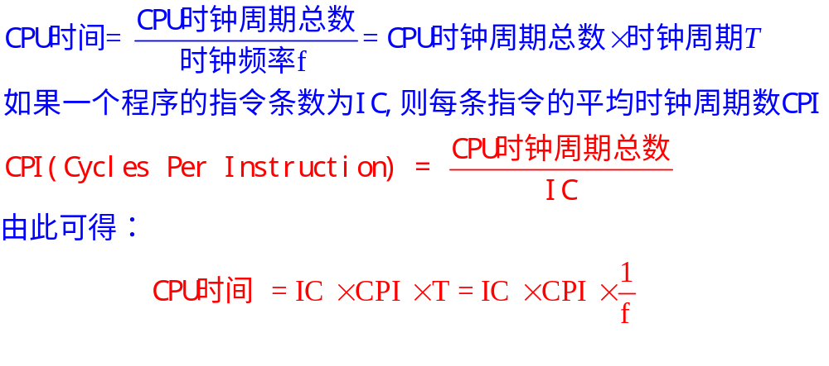
CPU性能公式
CPU性能取决三个要素：时钟频率f；每条指令时钟周期数；指令条数IC。时钟周期T=1/f。
一个程序执行所需的CPU时间如下：

Slide 57
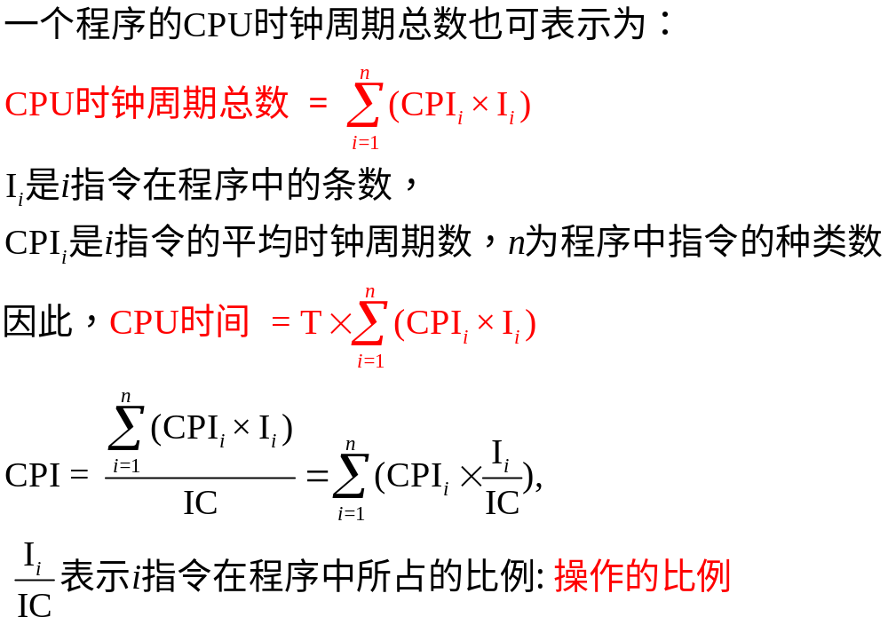

Slide 58
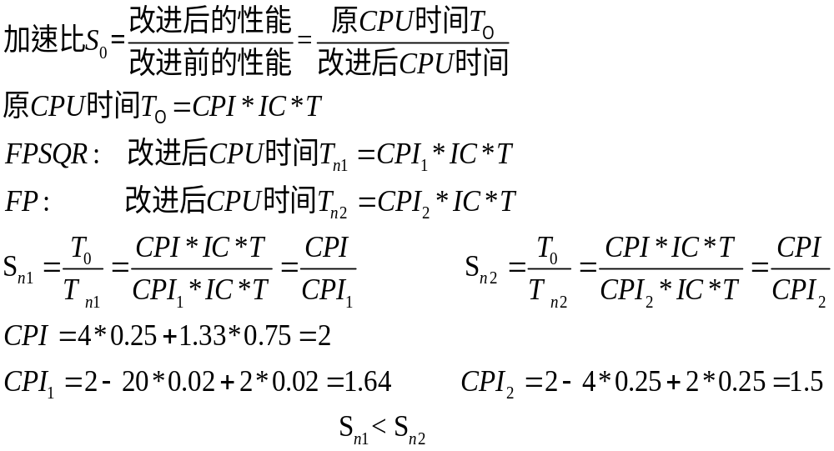
例3：在一个程序中，如果浮点操作FP的比例为25%，FP的CPI为4，其他指令的CPI为1.33。浮点开平方根操作FPSQR比例为2%，FPSQR的CPI为20。如有两种方案，分别把FPSQR操作的CPI和所有FP操作的CPI均减至2，试利用CPU性能公式分析这两种方案的优劣

Slide 59
例4：设有两台机器A和B，对条件转移指令的处理采用不同方法。CPU_{A}采用一条比较指令来设置相应的条件码，由紧随其后的一条转移指令对此条件码进行测试，以确定是否进行转移。显然，实现一条条件转移要执行比较和测试两条指令。CPU_{B}采用比较功能和判别是否实现转移功能合在一条指令的方法，这样实现一条条件转移只需一条指令就可完成。
假设在这两台机器的指令系统中，执行条件转移指令均需2个时钟周期，而其他指令只需一个时钟周期。又假设在CPU_{A}中，条件转移指令占总执行指令条数的20%,由于每条转移指令都需要一条比较指令，所以比较指令也将占20%。CPU_{B}的时钟周期就比CPU_{A}要慢25%，现完成同一功能，比较CPU_{A}和CPU_{B}，哪个工作速度更快些？

Slide 60
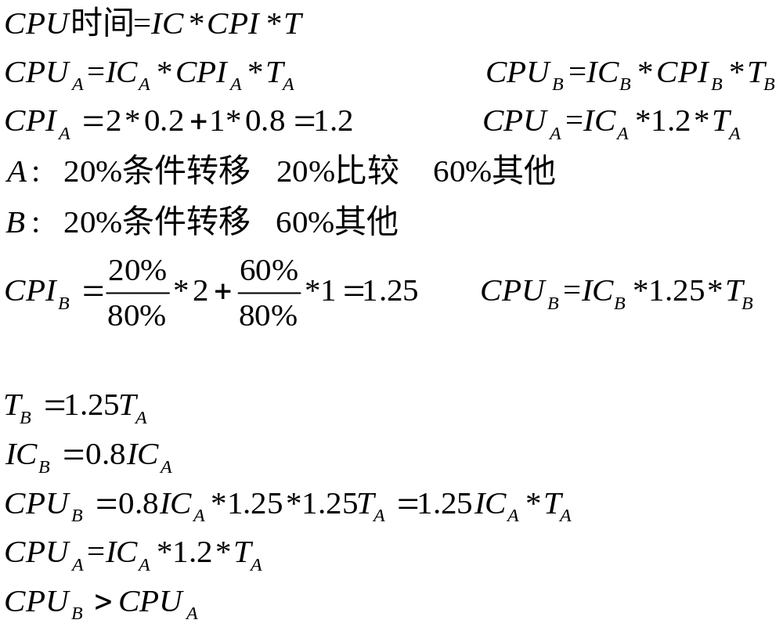

Slide 61
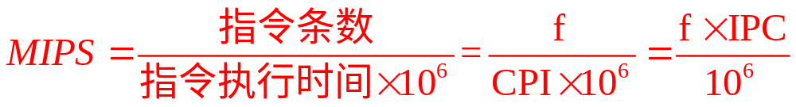
指令执行速度
一种经典的表示运算速度的方法
MIPS (Million instructions Per Second), GIPS, TIPS
f为处理机的工作主频
CPI (Cycles Per Instruction)为每条指令所需的平均时钟周期数
IPC (Instruction Per Cycle)为每个时钟周期平均执行的指令条数
例4：计算PentiumIV 2GHz 的指令执行速度

Slide 62
解：由于PentiumIV 2GHz处理机的
IPC = 4 (或CPI = 0.25)
f= 2000MHz
因此，MIPS = f×IPC = 8000MIPS
=8GIPS
主要优点：直观，方便。目前仍经常使用
主要缺点：
  不同指令的执行速度差别很大
  指令使用频度差别很大

Slide 63
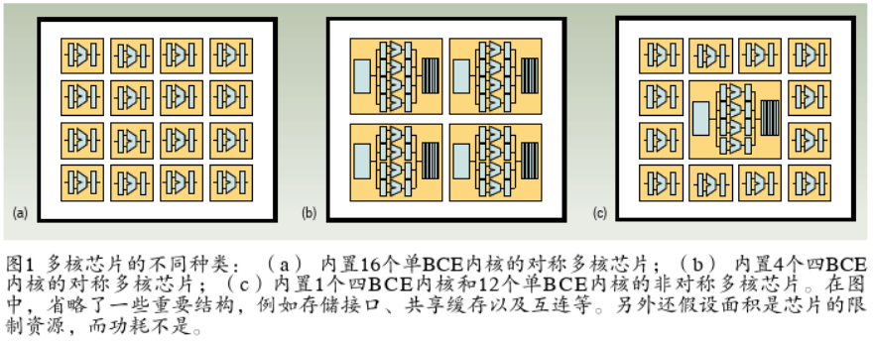
多核时代的Amadahl定律
BCE Base Core Equivalent：等价基本核
n：BCE 总个数
r：每个内核的BCE个数
perf(r)：使用一个内核进行串行计算的性能
perf(r)×n/r：使用n/r个内核进行并行计算，从而达到的性能
Notes:
如果一个BCE就是一个内核，那么perf(r)=1
如果用r个BCE创造出一个内核，那么perf(r)

Slide 64
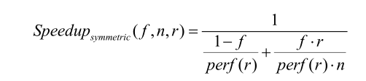
多核时代的Amadahl定律
根据Amadahl定律，对称多核芯片的加速比取决于可并行软件部分f

Slide 65
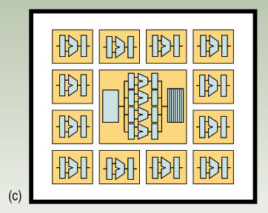
多核时代的Amadahl定律
非对称（异构）多核芯片：一个或者多个内核比其它的内核功能要强大一些 。如图c所示，根据阿姆达尔定理的简单化假设，用额外的资源专门增强一个单核的能力会最为有益。
给定资源预算n=16个BCE，一个非对称多核芯片可以配置成一个内置4个BCE的内核加上12个内置1个BCE的内核。
一个较大的内核需要资源数r，剩下的资源数量n-r可全部配置成单BCE内核，所以可在这个芯片中配置数量为1+n-r的内核。

Slide 66
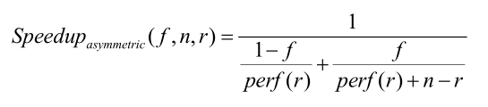
Amadal定律对非对称多核芯片有着不同的影响。一个较大内核的性能为perf（r）。但并行的部分性能来源于这个较大内核的perf（r）加上n-r个基本内核。整体上，得到：

Slide 67
1.4.3 计算机系统的设计任务
方法1：由上向下(Top-Down)
设计过程：
面向应用的数学模型→面向应用的高级语言→面向这种应用的操作系统→面向操作系统和高级语言的机器语言→面向机器语言的微指令系统和硬件实现
应用场合：专用计算机的设计
特点：对于所面向的应用领域，性能和性能价格比很高，随着通用计算机价格降低，目前已经很少采用

Slide 68
方法2：由下向上(Bottom-up)
设计过程：
根据当时的器件水平，设计微程序级和传统机器级→根据不同的应用领域涉及多种操作系统、汇编语言、高级语言编译器→最后设计面向应用的用户级
应用场合：通用计算机的一种设计方法，在计算机早期设计中（60至70年代）广为采用
特点：容易使软件和硬件脱节，整个计算机系统的效率降低

Slide 69
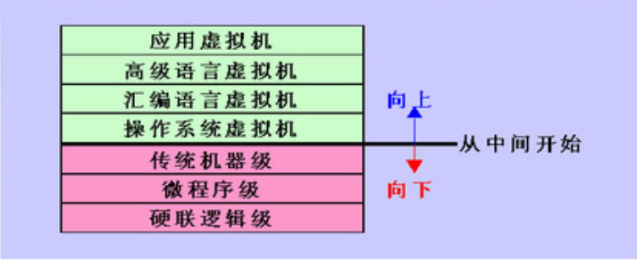
方法3：中间开始（Middle-Out）
用于系列计算机的设计过程中

Slide 70
方法3：中间开始（Middle-Out）
设计过程：
首先定义软硬件的分界面（指令系统、存储系统、输入输出系统、中断系统、硬件对操作系统和编译系统的支持等）
然后各个层次分别进行设计（软件设计人员设计操作系统、高级语言、汇编语言、应用程序等，硬件设计人员设计传统机器、微程序、硬联逻辑等）
应用场合：用于系列机的设计
特点：软硬件人员结合、同时设计，软硬件功能分配合理

Slide 71
第一章 基本概念
1.1 计算机系统的基本概念
1.2 计算机系统的发展
1.3 计算机系统的层次结构
1.4 计算机系统的设计方法
1.5 现代计算机系统的研究领域

Slide 72
1.5.1 计算机系统结构分类
Flynn(佛林)分类法
冯氏分类法
Handler(汉德勒)分类法

Slide 73
Flynn分类法
1966年由Michael.J.Flynn提出
按照指令流和数据流的多倍型特征进行分类
  指令流：机器执行的指令序列
  数据流：由指令流调用的数据序列
  多倍性(multiplicity)：在系统性能瓶颈部件上同时处于同一执行阶段的指令或数据的最大可能个数
四种类型
  单指令流单数据流SISD(Single Instruction Single Datastream)
  单指令流多数据流SIMD(Single Instruction Multiple Datastream)
  多指令流单数据流MISD(Multiple Instruction Single Datastream)
  多指令流多数据流MIMD(Multiple Instruction Multiple Datastream)

Slide 74
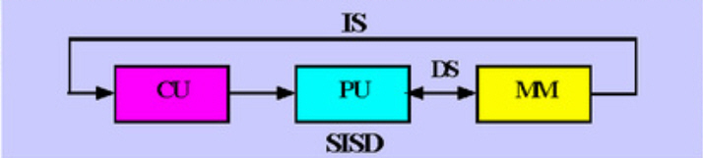
SISD典型单处理机，包括：
  单功能部件处理机：IBM1401,VAX-11
  多功能部件处理机：IBM360/91,370/168
  流水线处理机：标量流水处理机

Slide 75
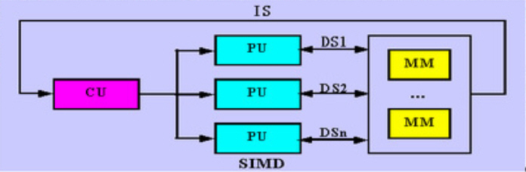
SIMD
  并行处理机、阵列处理机、向量处理机、相联处理机、超标量处理机、超流水线处理机
  多个PU按一定方式互联，在同一个CU控制下，对各自的数据完成同一条指令规定的操作；从CU看指令顺序执行，从PU看数据并行执行
应用：在CPU、GPU等加速部件中广泛应用
MMX（MultiMedia eXtensions): Intel MM0~MM7
SSE（Streaming SIMD Extensions): SSE
AVX（Advanced Vector eXtensions）
ARM的SVE

Slide 76
SIMT Single Instruction Multiple Threads
Nvidia公司提出的，SIMD在GPU上的应用。
针对批量的同种指令进行并行计算
SIMD 和SIMT架构类似，SIMT将一条指令并行应用于多个独立的进程，而非多个数据通道。

Slide 77
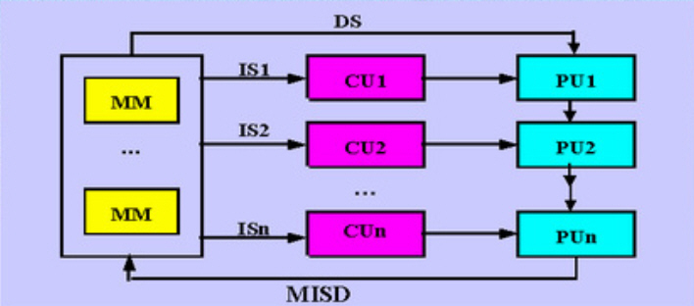
MISD：几条指令对同一个数据进行不同的处理，实际上不存在

Slide 78
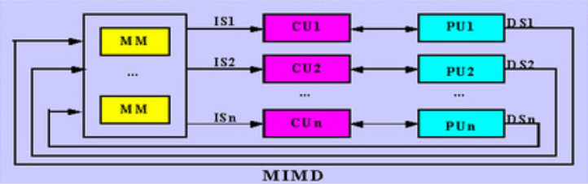
MIMD多处理机系统，包括:
  紧密耦合：IBM3081、IBM3084
  松散耦合：D-825、Cmmp,CRAY-2

Slide 79
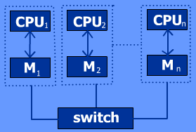
SPMD:单程序多数据流，属于MIMD
基于Cluster

Slide 80
Flynn分类法反映了大多数计算机的并行性、工作方式和结构特点
主要缺点
  分类太粗
在SIMD中包括有多种处理机
对流水线处理机的划分不明确
标量流水线为SISD，向量流水线为SIMD
  根本问题是把两个不同等级的功能并列对待
数据流受指令流控制，造成MISD不存在
  非冯计算机的分类？其他新型计算机的分类

Slide 81
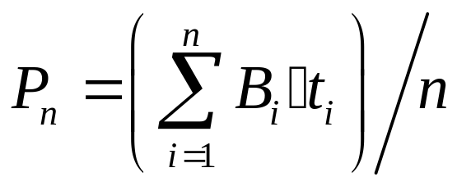
冯氏分类法
1972年美籍华人冯泽云提出
用最大并行度对计算机系统进行分类
单位时间能处理的最大二进制位数
例如：同时处理的字宽为n,位宽为m,则最大并行度定义为：
P_{m} = m×n
平均并行度：假设每个时钟周期t_{i}内能同时处理的二进制位数为B_{i}，则n个时钟周期内的平均并行度为：
表示方法：处理机名(m, n)

Slide 82
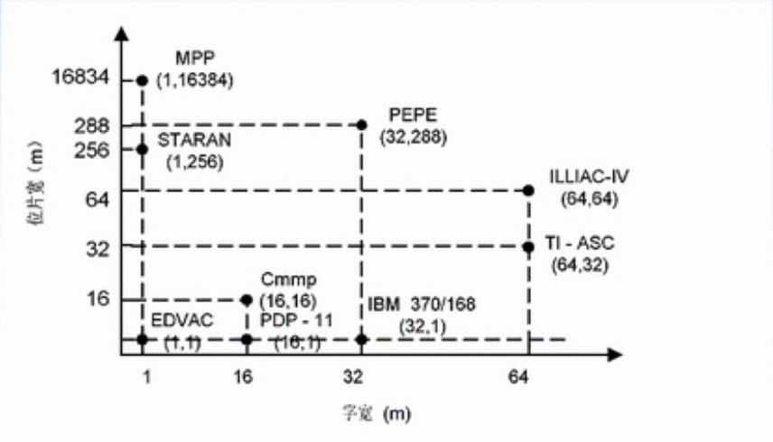

Slide 83
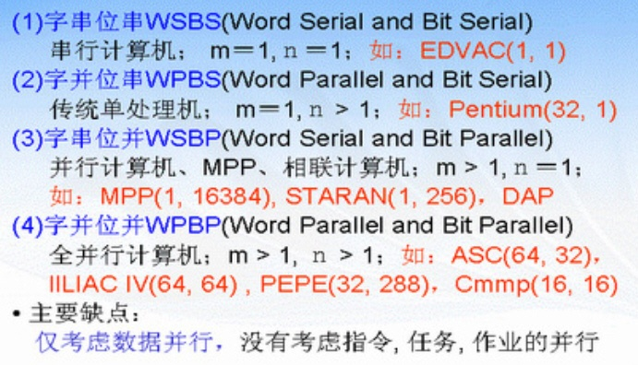

Slide 84
Handler(汉德勒)分类法
由Wolfgan Handler于1977年提出
根据并行度和流水线分类
把计算机硬件结构分成三个层次，并分别考虑它们的可并行性和流水处理程度
  程序级k：程序控制部件(FCU)的个数
  操作级d：算术逻辑部件(ALU)或处理部件(PU)的个数
  逻辑级w：每个算术逻辑部件包含的逻辑线路(ELC)的套数

Slide 85
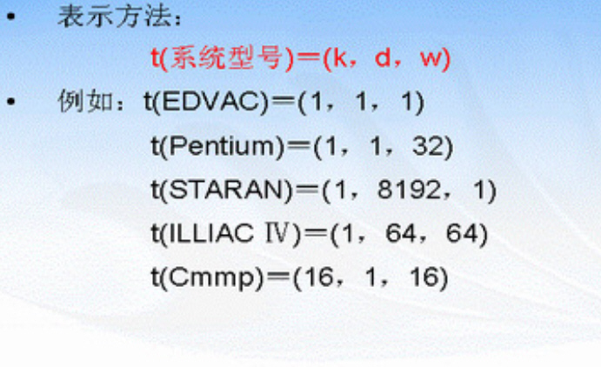

Slide 86
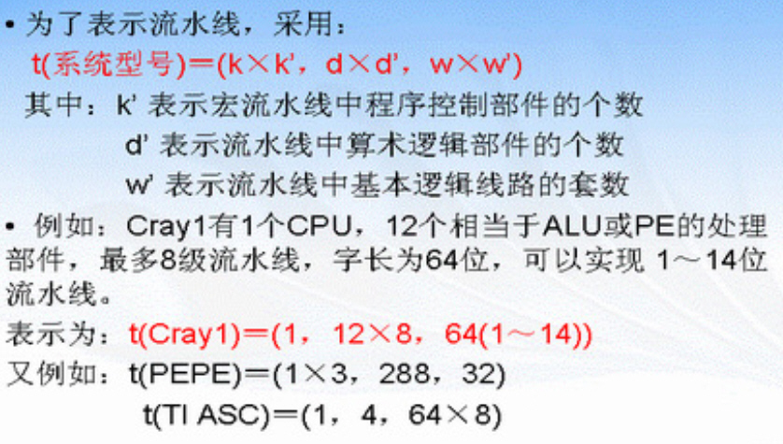

Slide 87
1.5.2 现代计算机系统结构研究方向
计算机系统结构的研究工作正向着多种高性能方向发展,当前的研究主要集中在如下9方面：
① RISC结构
② Client/Server结构
③ Mpp矢量模式（Vector Mode）
④ 并行处理（Massively Parallel Processing）
⑤ 集群计算结构
⑥ Network结构
⑦ 数据流计算机结构
⑧ 分布计算环境结构，如云计算
⑨ AI计算

